Slide 1
HƯỚNG DẪN PHÒNG BỆNH, SÀNG LỌC VIÊM ĐƯỜNG HÔ HẤP CẤP TÍNH
DO CHỦNG VIRUT CORONA MỚI (2019-nCoV) TẠI BỆNH VIỆN ĐA KHOA ĐỨC GIANG
(Dựa theo Hướng dẫn 322-QĐ/BYT)
Trình bầy:
BSCKII. Nguyễn Đắc Hanh
Trưởng khoa Khám bệnh – BVĐK Đức Giang
www.benhvienducgiang.com
Notes:
Nội dung gồm có 3 phần:
Một số khái niềm về quy trình
Mẫu biểu quy trình của hệ thống quản lý chất lượng bệnh viện
Thảo luận cách thức triển khai

Slide 2
TÌNH HÌNH DỊCH BỆNH
Bệnh xuất hiện ở Vũ Hán - Hồ Bắc- Trung quốc từ 8/12/2019 sau đó lan tràn khắp 31 tỉnh của Trung quốc và 26 nước
Việt Nam đã có 9 ca bệnh trong đó 6 trường hợp người Việt Nam và 3 ca người nước ngoài.
Bệnh mới chưa có vaccin và thuốc điều trị đặc hiệu.
Bệnh lây qua đường hô hấp (tiếp xúc gần)

Slide 3
ĐẠI CƯƠNG
Vi rút Corona (CoV) là một họ virút lây truyền từ động vật sang người và gây bệnh cho người
Tháng 12- 2019 vi rút corona mới (2019-nCoV) nhiễm trùng hô hấp cấp tính tại thành phố Vũ Hán (tỉnh Hồ Bắc, Trung Quốc)
Năm 2002: SARS-CoV
Năm 2012: Hội chứng hô hấp Trung Đông (MERS-CoV)
Hiện nay chưa có thuốc đặc hiệu và chưa có vắc xin phòng bệnh 2019-nCoV nên chủ yếu là điều trị hỗ trợ và điều trị triệu chứng
Các biện pháp phòng bệnh chính là phát hiện sớm và cách ly ca bệnh.

Slide 4
VIRUT CORONA (nCoV)
Thuộc Betacoronavirus,: Virus SARS gây bệnh ở cầy hương, chuột truyền sang người và virus MERS-Cov gây bệnh ở dơi, truyền sang lạc đà và người.
nCoV có vỏ bọc, hạt virus hình tròn hoặc bầu dục, đường kính 60-140nm
Có mặt trong đường hô hấp 96h và mất 6 ngày để phân lập và nuôi cấy

Slide 5
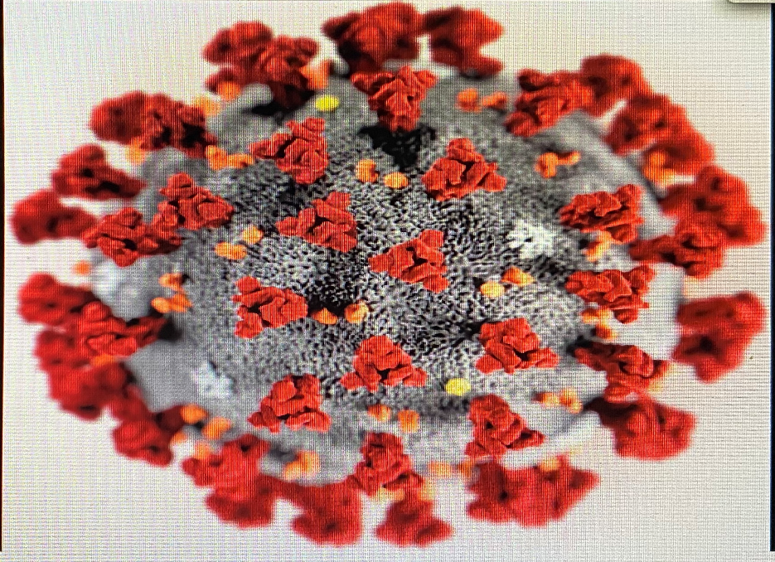
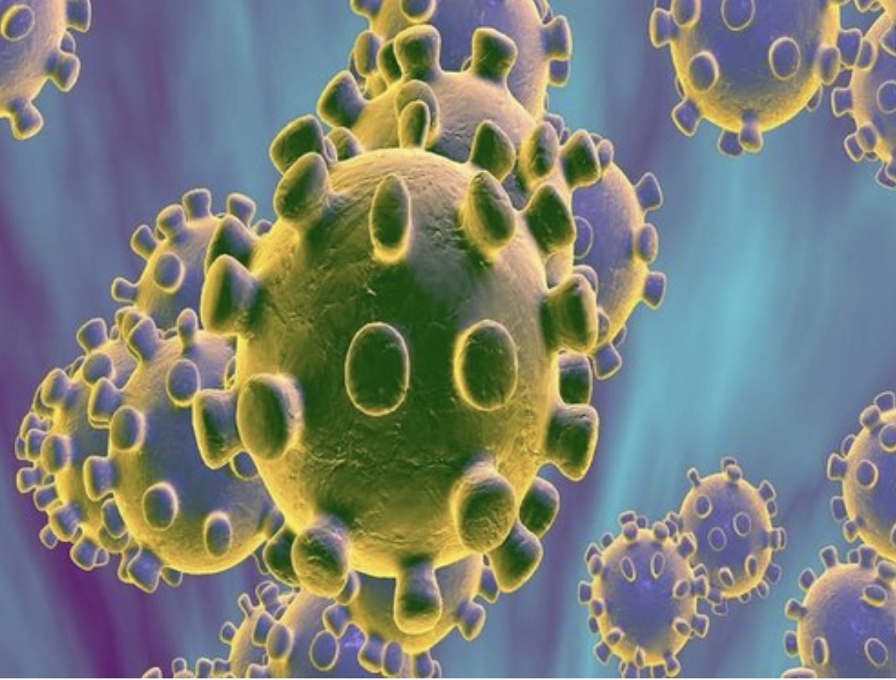
VIRUT CORONA (nCoV)
nCoV rất ái tính với phổi
Có mặt trong đường hô hấp 96h và mất 6 ngày để phân lập và nuôi cấy trong tế bào

Slide 6
SỨC ĐỀ KHÁNG CỦA nCoV
nCoV tồn tại trong cơ thể khoảng 4 tuần kể từ khi xâm nhập.
Ngoài môi trường, nCoV rất dễ bị chết bởi ánh sáng , tia cực tím và nhiệt độ cao.
Ở môi trường lạnh ,ẩm nCoV có thể tồn tại 3-7 ngày.
Các dung như Ether, Cồn 70 độ, chất khử trùng chứa Chlor, xà phòng,và Chlorhexidine từ 2-30 phút

Slide 7
NGUỒN VÀ ĐƯỜNG LÂY
Nguồn và ổ chứa:
- Chưa có hiểu biết đầy đủ nhưng theo phân tích Gen, có nguồn gốc từ dơi và động vật hoang dã.
Ổ chứa: đến nay, chưa xác định rõ ổ chứa
2. Đường lây truyền :
-Từ động vật hoang dã: Dơi , hải sản, Động vật hoang dã
-Từ người sang người
3. Khối cảm thụ: tất cả mọi người, nguy cơ cao là những người già, có bệnh mãn tính…

Slide 8

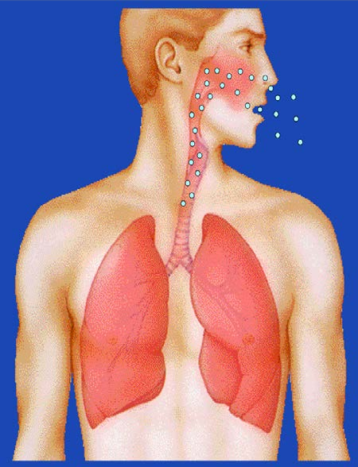
NGUỒN VÀ ĐƯỜNG LÂY
Qua tiếp xúc gần
Qua giọt bắn
Tiếp xúc với dịch cơ thể, đờm… khi chăm sóc bệnh nhân

Slide 9
TRIỆU CHỨNGLÂM SÀNG
Ủ bệnh :3 – 7 ngày, tối đa là 14 ngày
Khởi phát: sốt, ho khan, mệt mỏi, đau họng, chảy nước mũi và tiêu chảy.
Toàn phát và Diễn biến:
+ Hầu hết các bệnh nhân có chỉ bị sốt nhẹ, ho, mệt mỏi và không bị viêm phổi và tự hồi phục sau 1 tuần.
+ Một số trường hợp có thể viêm phổi nặng, diễn tiến tới suy hô hấp cấp nặng tử vong.
+ Tử vong xảy ra nhiều hơn ở người cao tuổi, suy giảm miễn dịch và đồng mắc bệnh mạn tính khác

Slide 10
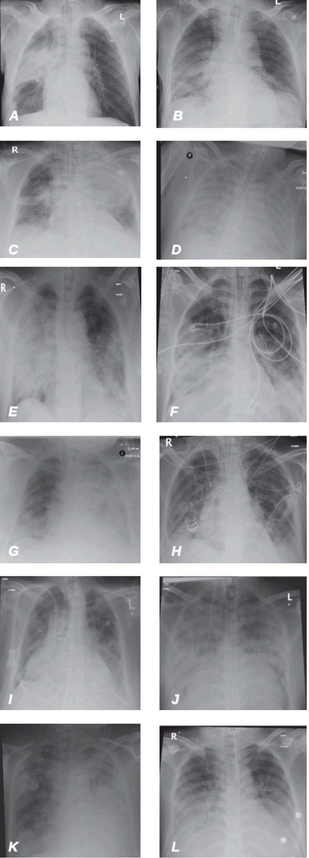
X quang phổi nhiễm nCoV
BN nhiễm nCoV nguy cơ tử vong do viêm phổi,
suy hô hấp cấp tính

Slide 11
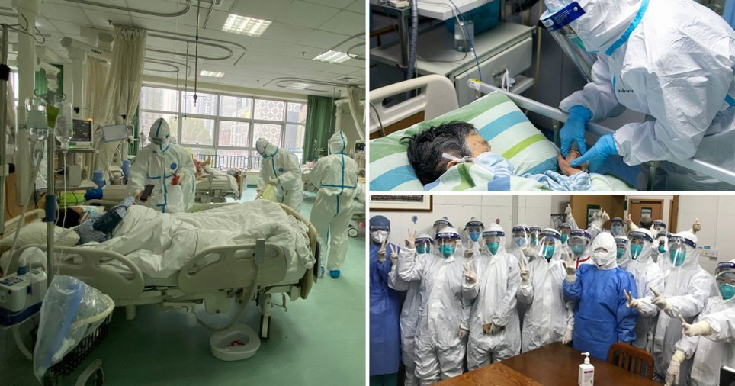
BỆNH VIỆN VŨ HÁN -TQ

Slide 12
CHẨN ĐOÁN CA BỆNH GHI NGỜ
1/ Trường hợp bệnh nghi ngờ
A. Người bệnh có sốt và viêm đường hô hấp cấp tỉnh VÀ không lý giải được bằng các căn nguyên khác VÀ có tiền sử đến/ở/đi về từ vùng dịch tễ có bệnh do 2019-nCoV trong khoảng 14 ngày trước khi khởi phát các triệu chứng.
HOẶC
B. Người bệnh có bất kỳ triệu chứng hô hấp nào VÀ có ít nhất một trong hai yếu tố dịch tễ sau, xuất hiện trong khoảng 14 ngày trước khi khởi phát các triệu chứng:
a/ Tiếp xúc gần (*) với trường hợp bệnh có thể hoặc xác định nhiễm 2019-nCoV.
b/ Làm việc hoặc có mặt tại các cơ sở y tế đang điều trị các ca bệnh viêm đường hô hấp cấp tính đã xác định hoặc có thể nhiễm 2019-nCoV VÀ tiếp xúc trực tiếp với những người bệnh này.

Slide 13
2/Trường hợp bệnh có thể
Là các trường hợp bệnh nghi ngờ nhưng không thể lấy bệnh phẩm xét nghiệm hoặc chưa có kết quả xét nghiệm khẳng định.
3/Trường hợp bệnh xác định
Là trường hợp bệnh nghi ngờ hoặc có thể đã được khẳng định bằng xét nghiệm real-time RT-PCR dương tính với 2019-nCoV hoặc bằng kỹ thuật giải trình tự gene.
CA BỆNH CÓ THỂ và XÁC ĐỊNH

Slide 14
CHẨN ĐOÁN CA BỆNH GHI NGỜ
* Tiếp xúc gần bao gồm:
- Tiếp xúc tại các cơ sở y tế, bao gồm: trực tiếp chăm sóc người bệnh nhiễm 2019-nCoV; làm việc cùng với nhân viên y tế nhiễm 2019-nCoV; tới thăm người bệnh hoặc ở cùng phòng bệnh có người bệnh nhiễm 2019-nCoV.
- Tiếp xúc trực tiếp trong khoảng cách ≤1-2 mét với trường hợp bệnh nghi ngờ hoặc xác định nhiễm 2019-nCoV.
- Sống cùng nhà với trường hợp bệnh nghi ngờ hoặc xác định nhiễm 2019-nCoV.
- Làm việc cùng phòng, học cùng lớp, sinh hoạt chung... với trường hợp bệnh nghi ngờ hoặc xác định nhiễm 2019-nCoV.
- Di chuyển trên cùng phương tiện với trường hợp bệnh nghi ngờ hoặc xác định nhiễm 2019-nCoV

Slide 15
TRIỆU CHỨNG LÂM SÀNG
- Thời gian ủ bệnh: 2-14 ngày, trung bình từ 5-7 ngày.
- Triệu chứng: sốt, ho khan, mệt mỏi và đau cơ. Một số trường hợp đau họng, nghẹt mũi, chảy nước mũi, đau đầu, ho có đờm, nôn và tiêu chảy.
- Diễn biến:
+ Hầu hết người bệnh chỉ sốt nhẹ, ho, mệt mỏi, không bị viêm phổi và thường tự hồi phục sau khoảng 1 tuần.
+ Một số trường hợp có thể viêm phổi, viêm phổi nặng suy chức năng các cơ quan dẫn đến tử vong.
+ Tử vong xảy ra nhiều hơn ở người cao tuổi, người suy giảm miễn dịch và mắc các bệnh mạn tính kèm theo.

Slide 16
CẬN LÂM SÀNG
Số lượng BC trong máu có thể bình thường hoặc giảm
Protein C phản ứng (CRP) bình thường hoặc tăng
Ở giai đoạn sớm hoặc chỉ viêm đường hô hấp trên, hình ảnh x-quang tim phổi bình thường.
Viêm phổi, tổn thương thường ở hai bên với dấu hiệu đám mờ (hoặc kính mờ) lan tỏa, ở ngoại vi hay thùy dưới.
Xét nghiệm khẳng định cản nguyên
-Phát hiện 2019-nCoV bằng kỹ thuật real-time RT-PCR

Slide 17
KHI NÀO CẦN XÉT NGHIỆM
BN được chẩn đoán là ca bệnh nghi ngờ
Lấy 2 mẫu bệnh phẩm: dịch tỵ hầu và máu
Thu thập mẫu bệnh phẩm phải an toàn sinh học
Trung tâm xét nghiệm: 3 nơi
Viện vệ sinh dịch tễ trung ương
Viện Pasteur TP HCM
Viện Pasteur Nha Trang

Slide 18
DỰ PHÒNG LÂY NHIỄM TỨC THÌ
1. Tại khu vực sàng lọc & phân loại bệnh nhân.
- Cho người bệnh nghi ngờ đeo khẩu trang và hướng dẫn tới khu vực cách ly.
- Giữ khoảng cách tối thiểu là 1m giữa các người bệnh.
- Hướng dẫn người bệnh che mũi miệng khi ho, hắt hơi và rửa tay ngay sau khi tiếp xúc dịch hô hấp.

Slide 19
DỰ PHÒNG LÂY NHIỄM TỨC THÌ
2. Áp dụng các biện pháp dự phòng giọt bắn.
- Cần đeo khẩu trang y tế (*) nếu làm việc trong khoảng cách 1-2m với người bệnh.
- Ưu tiên cách ly người bệnh ở phòng riêng, hoặc sắp xếp nhóm người bệnh cùng căn nguyên trong một phòng. Nếu không xác định được căn nguyên, xếp người bệnh có chung các triệu chứng lâm sàng và yếu tố dịch tễ.
- Khi chăm sóc gần người bệnh có triệu chứng hô hấp (ho, hắt hơi) cần sử dụng dụng cụ bảo vệ mắt.
- Hạn chế người bệnh di chuyển trong cơ sở y tế, và người bệnh phải đeo khẩu trang khi ra khỏi phòng.

Slide 20
DỰ PHÒNG LÂY NHIỄM TỨC THÌ
3. Áp dụng các biện pháp dự phòng tiếp xúc.
- Nhân viên y tế phải sử dụng các trang thiết bị bảo vệ cá nhân (khẩu trang y tế (*), kính bảo vệ mắt, găng tay, áo choàng) khi vào phòng bệnh và cởi bỏ khi ra khỏi phòng, và tránh đưa tay bẩn lên mắt, mũi, miệng.
- Vệ sinh và sát trùng các dụng cụ (ống nghe, nhiệt kế) trước khi sử dụng cho mỗi người bệnh.
- Tránh làm nhiễm bẩn các bề mặt môi trường xung quanh như cửa phòng, công tắc đèn, quạt...
- Đảm bảo phòng bệnh thoáng khí, mở các cửa sổ phòng bệnh (nếu có).
- Hạn chế di chuyển người bệnh
- Vệ sinh tay

Slide 21
DỰ PHÒNG LÂY NHIỄM TỨC THÌ
4. Áp dụng các biện pháp dự phòng lây truyền qua đường không khí khi thực hiện các thủ thuật liên quan.
- Các nhân viên y tế khi thực hiện các thủ thuật như đặt ống nội khí quản, hút đường hô hấp, soi phế quản, cấp cứu tim phổi... phải sử dụng các thiết bị bảo vệ cá nhân bao gồm đeo găng tay, áo choàng, bảo vệ mắt, khẩu trang N95 hoặc tương đương.
- Nếu có thể, thực hiện thủ thuật ở phòng riêng, hoặc phòng áp lực âm.
- Hạn chế người không liên quan ở trong phòng khi làm thủ thuật
* Khẩu trang y tế: Theo hướng dẫn chi tiết về phòng ngừa kiểm soát lây nhiễm đối với bệnh nCoV

Slide 22
NGUYÊN TẮC ĐIỀU TRỊ
Các trường hợp bệnh nghi ngờ hoặc trường hợp bệnh có thể (có thể xem như tình trạng cấp cứu): cần được khám, theo dõi và cách ly ở khu riêng tại các cơ sở y tế, lấy bệnh phẩm đúng cách để làm xét nghiệm đặc hiệu chẩn đoán xác định.
Trường hợp bệnh xác định cần được theo dõi và điều trị cách ly hoàn toàn.
Chưa có thuốc đặc hiệu, điều trị hỗ trợ và điều trị triệu chứng là chủ yếu.
Cá thể hóa các biện pháp điều trị cho từng trường hợp, đặc biệt là các ca bệnh nặng-nguy kịch.

Slide 23
THEO DÕI VÀ ĐIỀU TRỊ CHUNG
Nghi ngơi tại giường, phòng bệnh cần được đảm bảo thông thoáng, sử dụng hệ thống lọc không khí hoặc khử trùng phòng bệnh khác như đèn cực tím.
Vệ sinh mũi họng, có thể giữ ẩm mũi bằng nhỏ dung dịch nước muối sinh lý,
Giữ ấm, uống đủ nước, đảm bảo cân bằng dịch, điện giải.
Đảm bảo dinh dưỡng và nâng cao thể trạng.
Hạ sốt nếu sốt cao, có thể dùng paracetamol liều 10-15 mg/kg/lần, không quá 60 mg/kg/ngày cho trẻ em và không quá 2 gam/ngày với người lớn.
Giảm ho bằng các thuốc giảm ho thông thường.
Tư vấn, hỗ trợ tâm lý, động viên người bệnh.

Slide 24
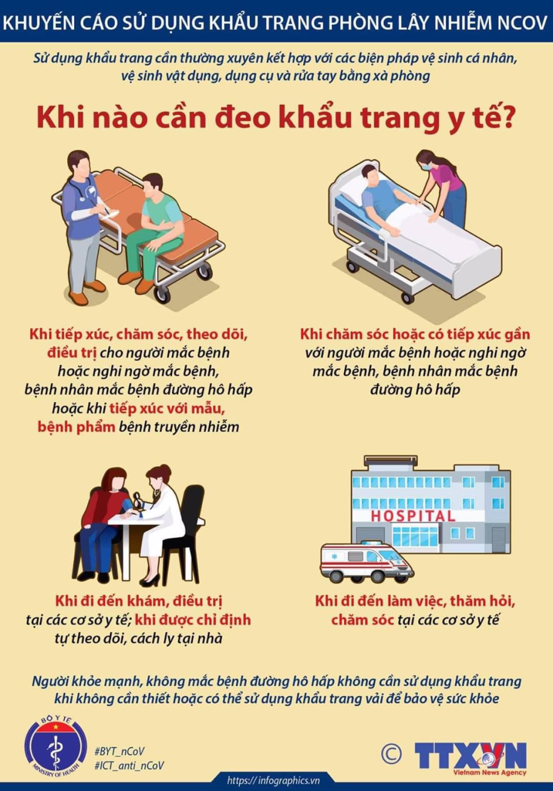
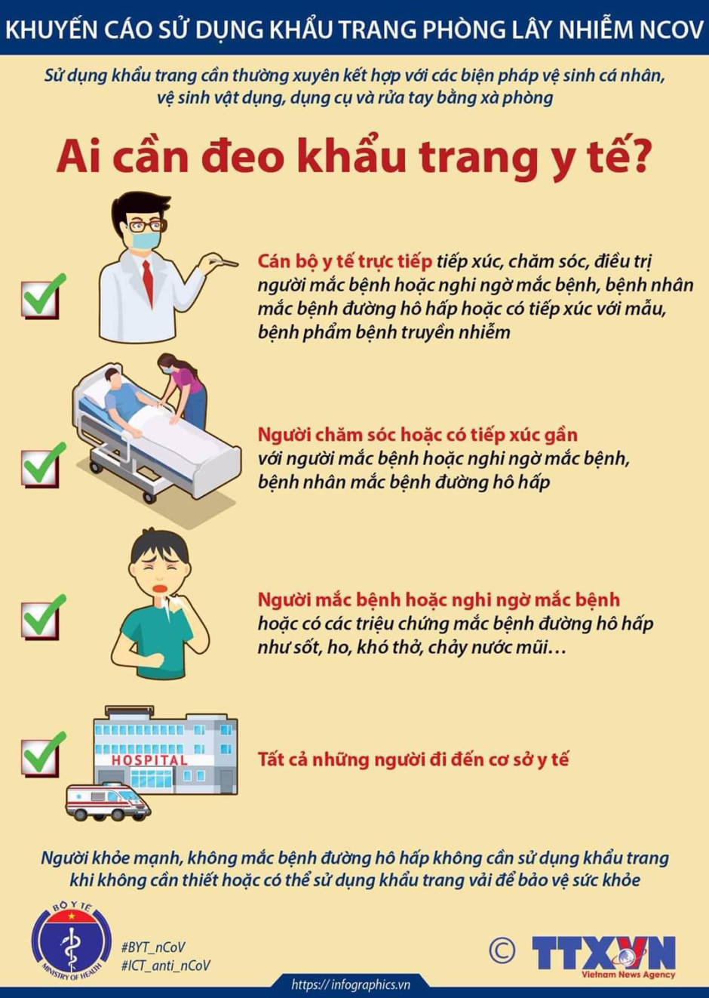
KHẨU TRANG Y TẾ: Ai và Khi nào?

Slide 25
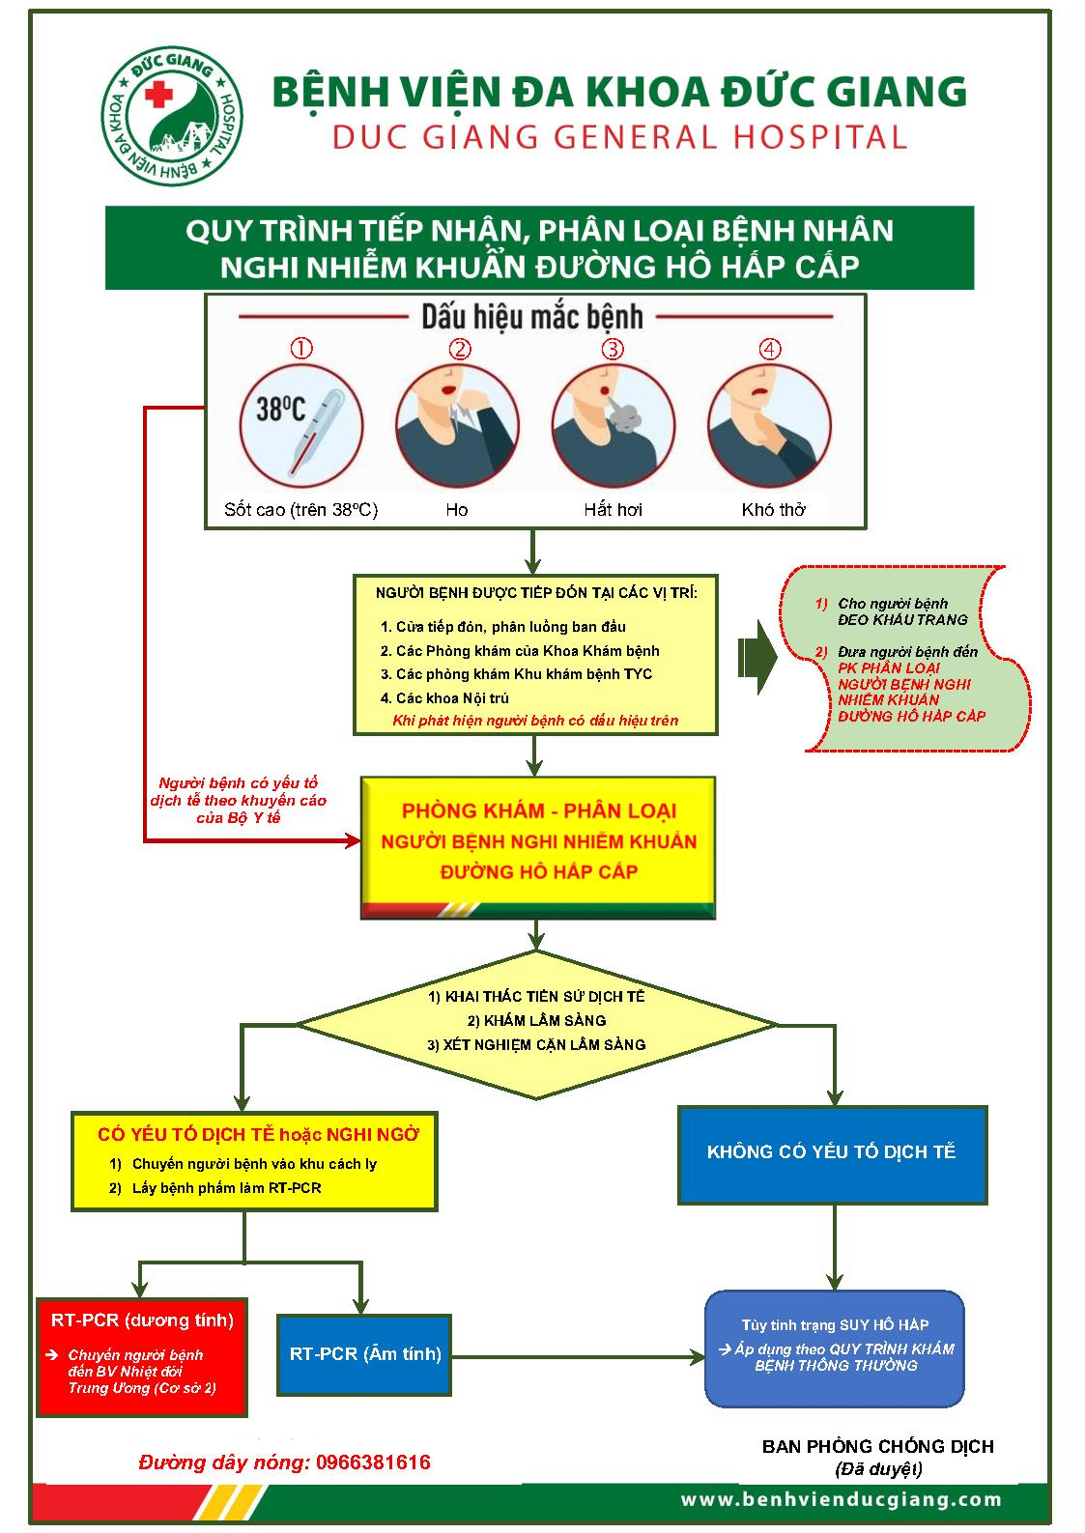
QUY TRÌNH PHÁT HIỆN, PHÂN LOẠI

Slide 26
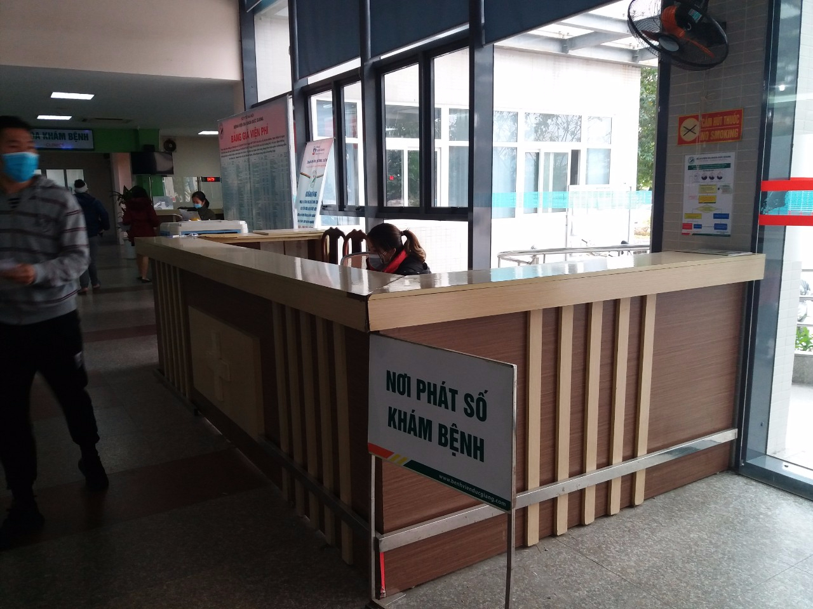
HƯỚNG DẪN BỆNH NHÂN BAN ĐẦU

Slide 27
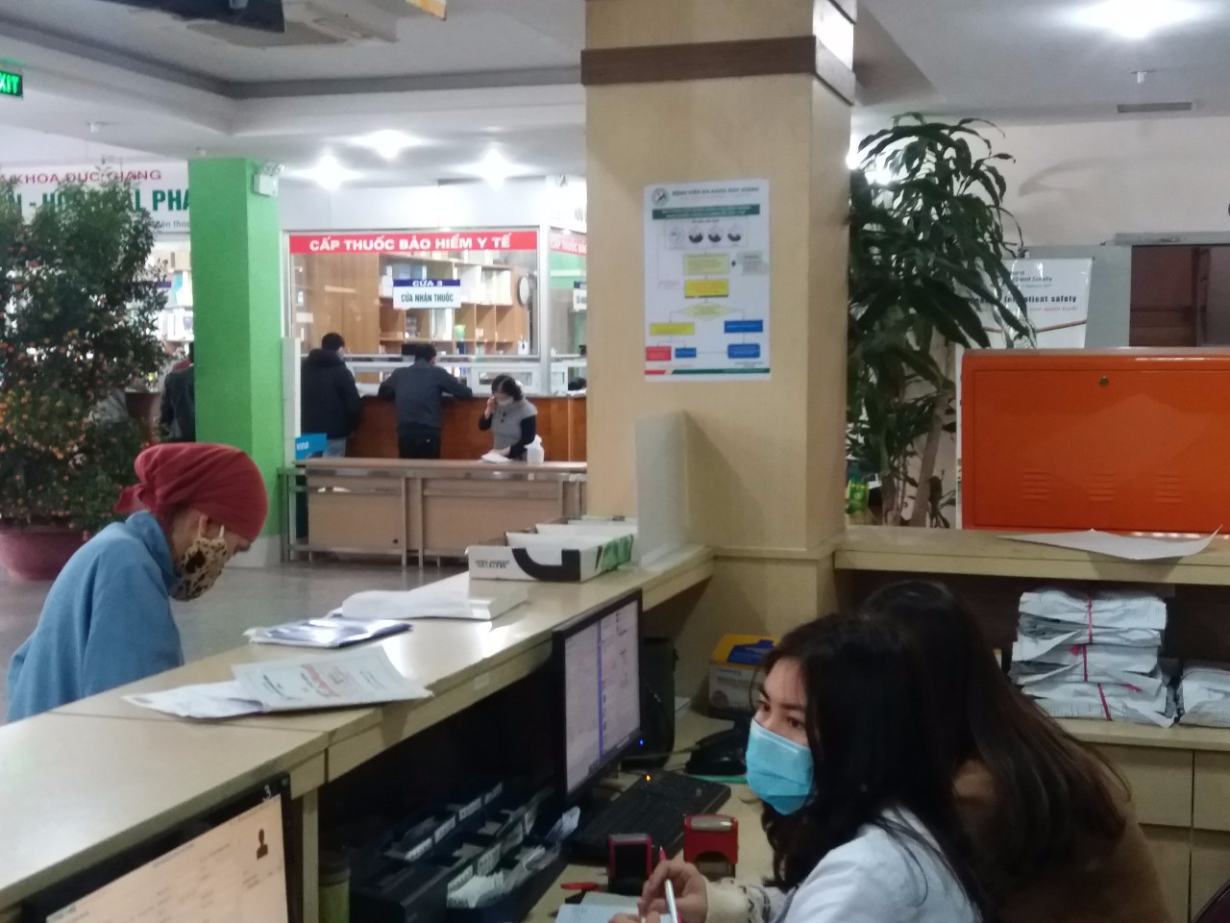
HƯỚNG DẪN BỆNH NHÂN BAN ĐẦU

Slide 28
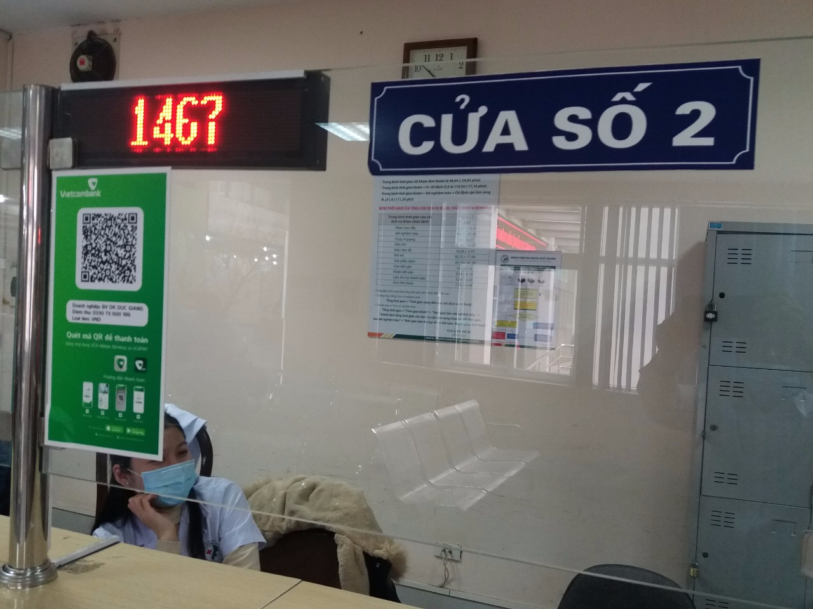
HƯỚNG DẪN BỆNH NHÂN BAN ĐẦU

Slide 29
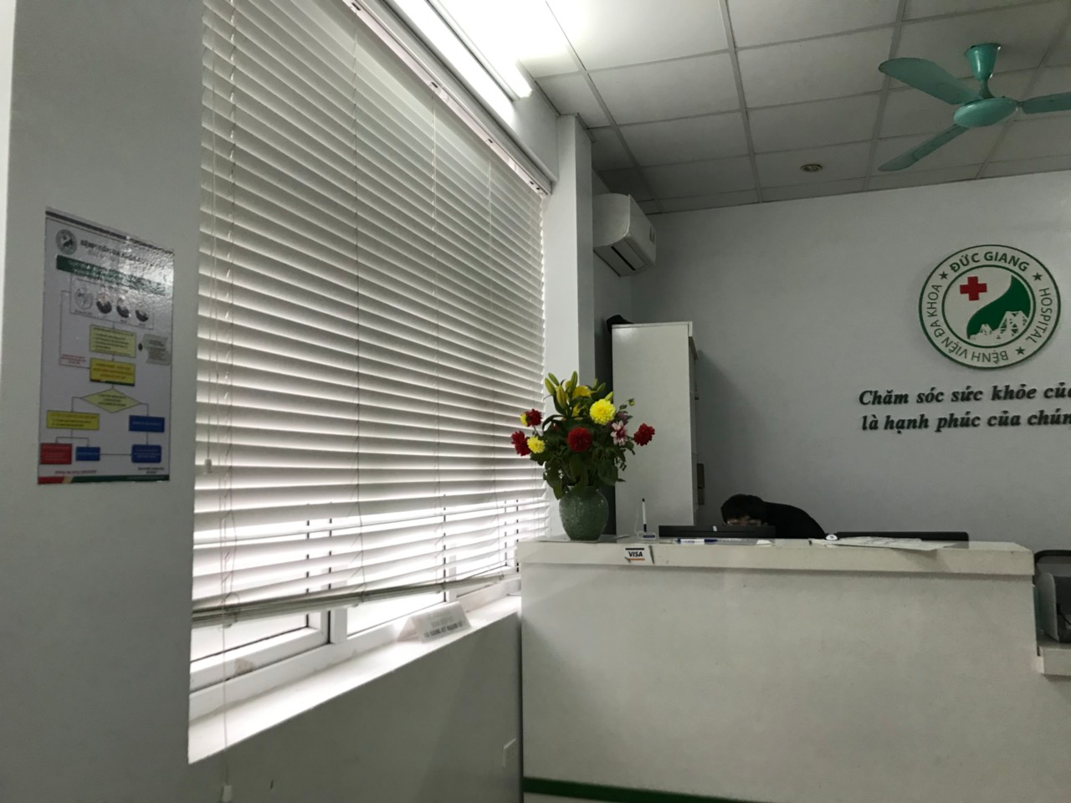
HƯỚNG DẪN BỆNH NHÂN BAN ĐẦU

Slide 30
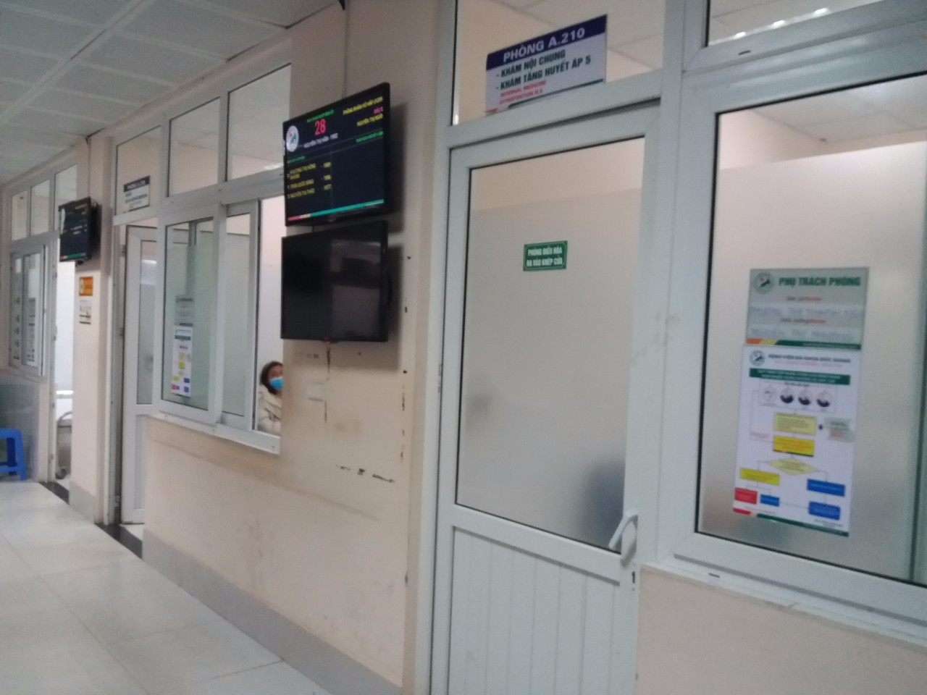
CÁC PHÒNG KHÁM BỆNH

Slide 31
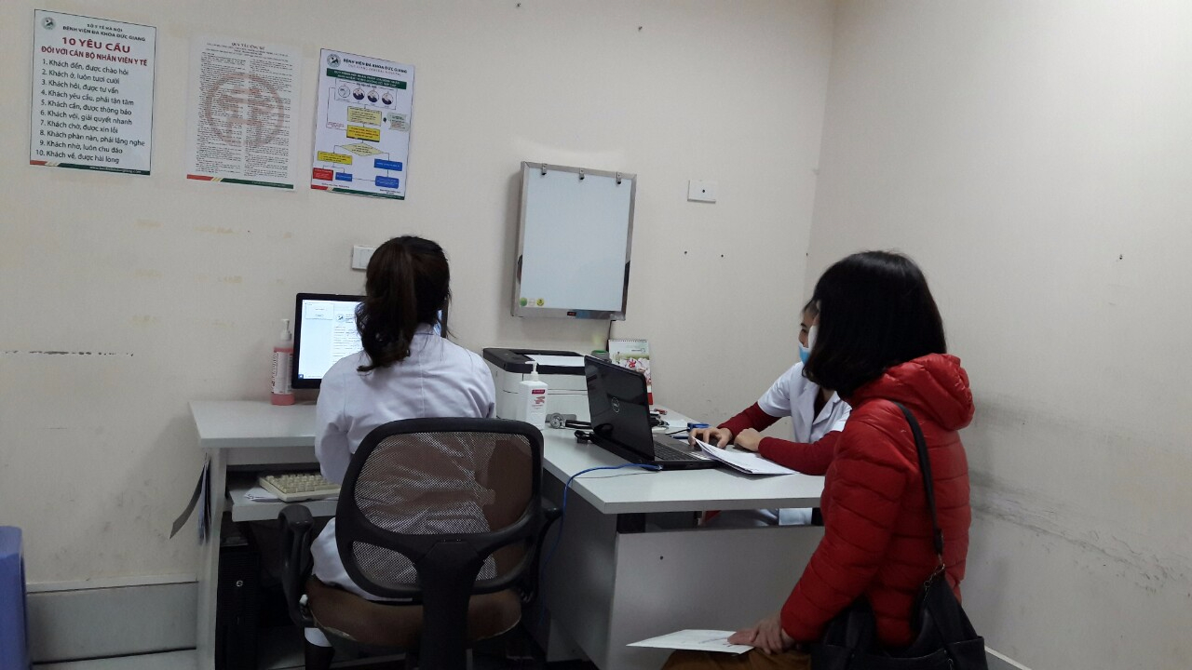
CÁC PHÒNG KHÁM BỆNH

Slide 32
CÁC PHÒNG KHÁM NHÀ A
DẤU HIỆU
1/ Yếu tố dịch tễ và
2/ Sốt và dấu hiệu viêm long đường hô hấp
HỘI CHẨN
LOẠI TRỪ
PK SÀNG LỌC nCoV
NGHI
NGỜ
BN NHIỆT ĐỚI
CS 2

Slide 33
PHÒNG KHÁM SÀNG LỌC NGHI NHIỄM nCoV
www.benhvienducgiang.com
Notes:
Nội dung gồm có 3 phần:
Một số khái niềm về quy trình
Mẫu biểu quy trình của hệ thống quản lý chất lượng bệnh viện
Thảo luận cách thức triển khai

Slide 34
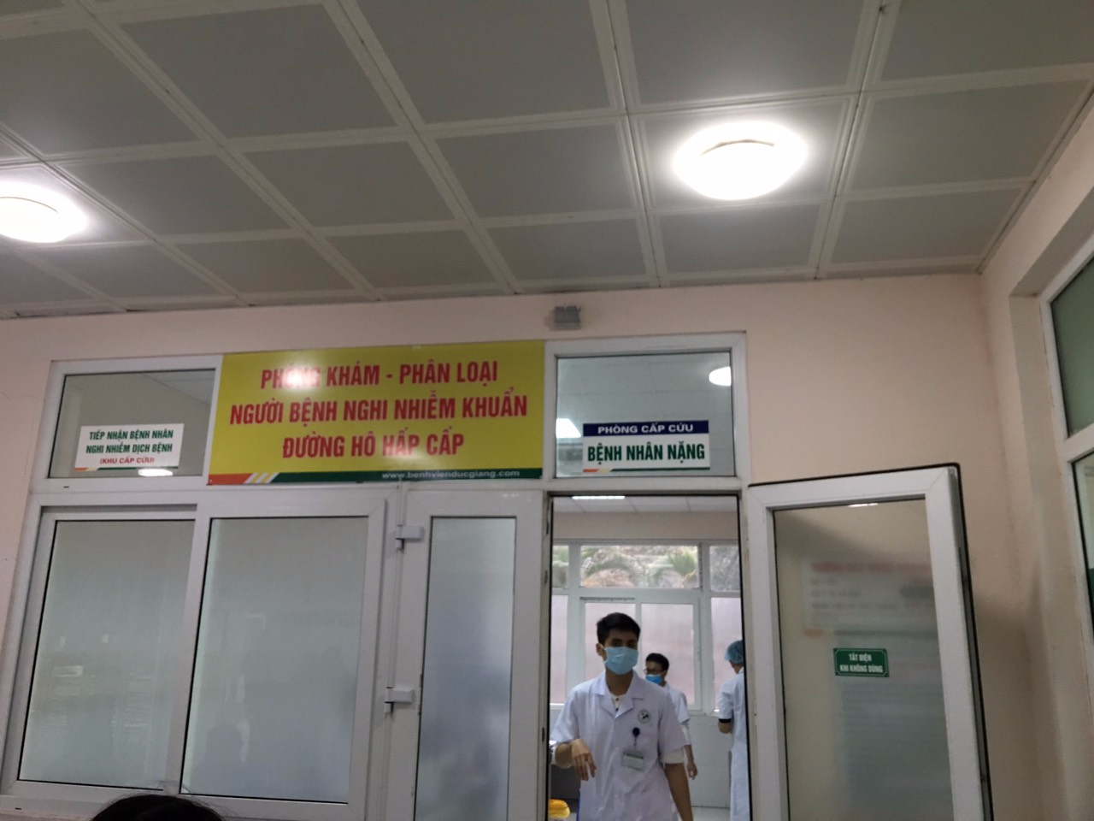
HƯỚNG DẪN ĐƯỜNG ĐI BN NGHI NHỄM nCoV

Slide 35
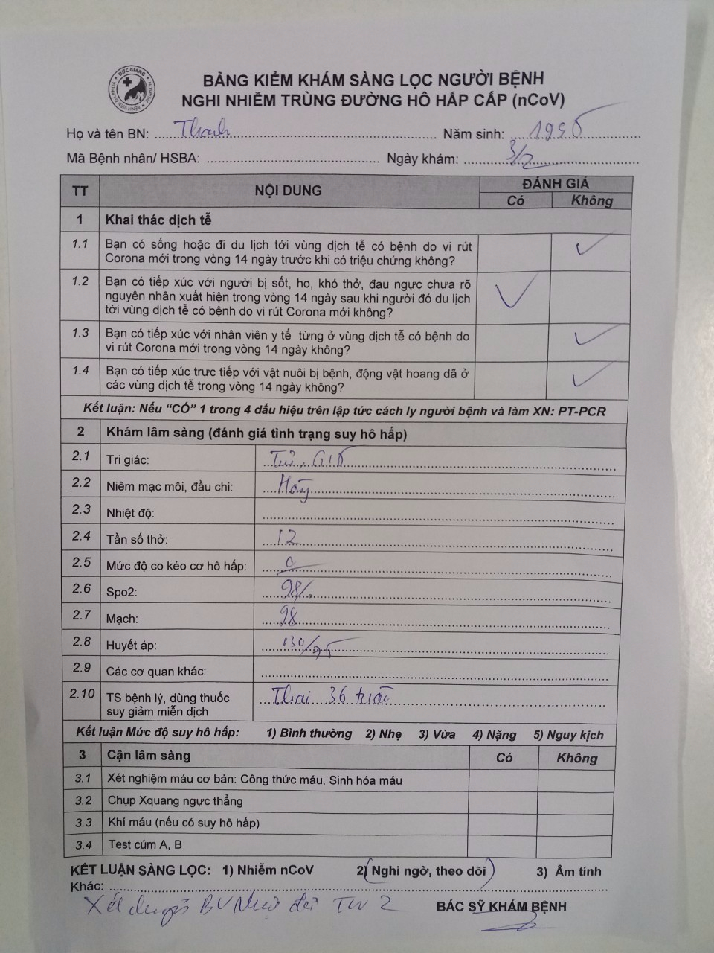
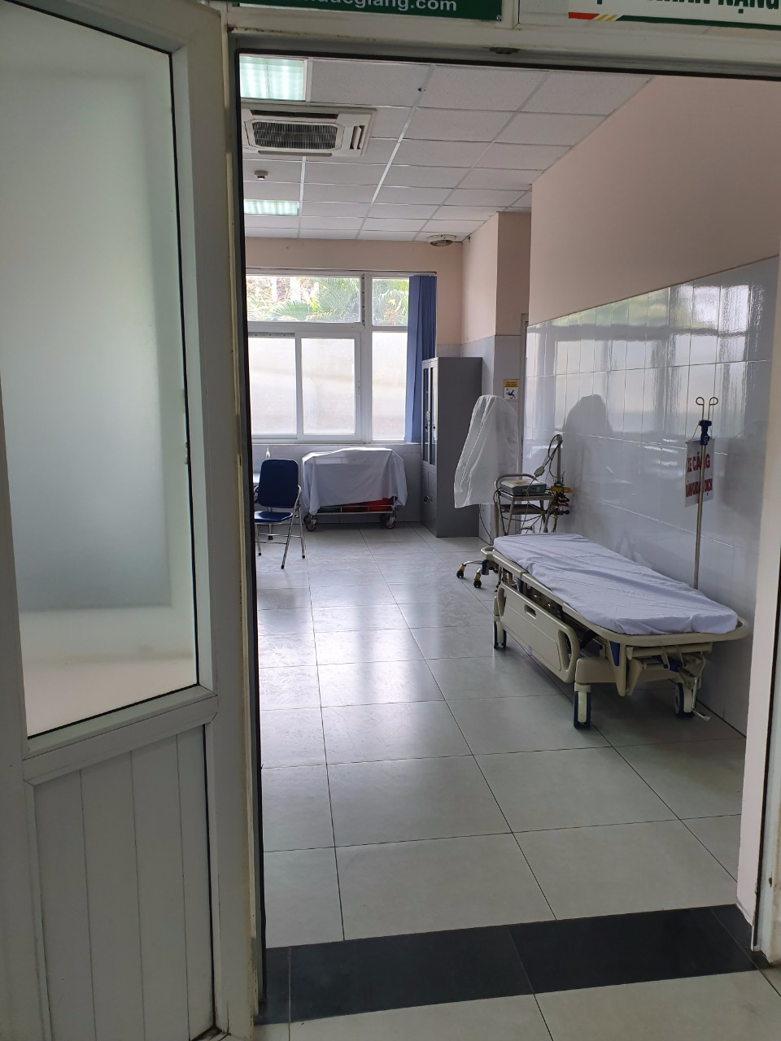
PK SÀNG LỌC NGHI NHỄM nCoV

Slide 36
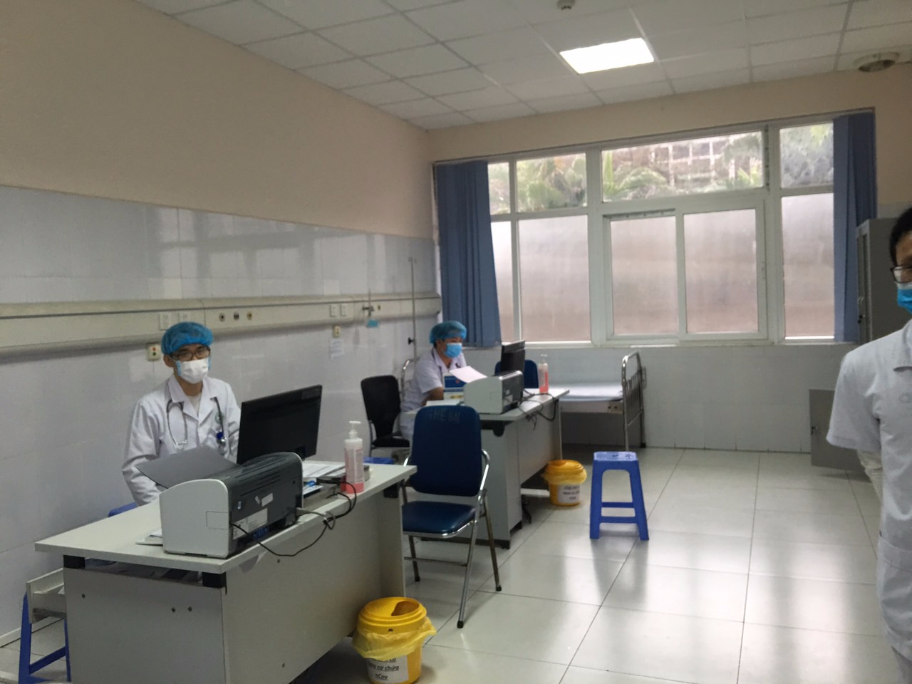

Slide 37
HỆ THỐNG BIỂN BÁO HƯỚNG DẪN BN ĐẾN PK SÀNG LỌC
NGHI NHIỄM nCoV
www.benhvienducgiang.com
Notes:
Nội dung gồm có 3 phần:
Một số khái niềm về quy trình
Mẫu biểu quy trình của hệ thống quản lý chất lượng bệnh viện
Thảo luận cách thức triển khai

Slide 38
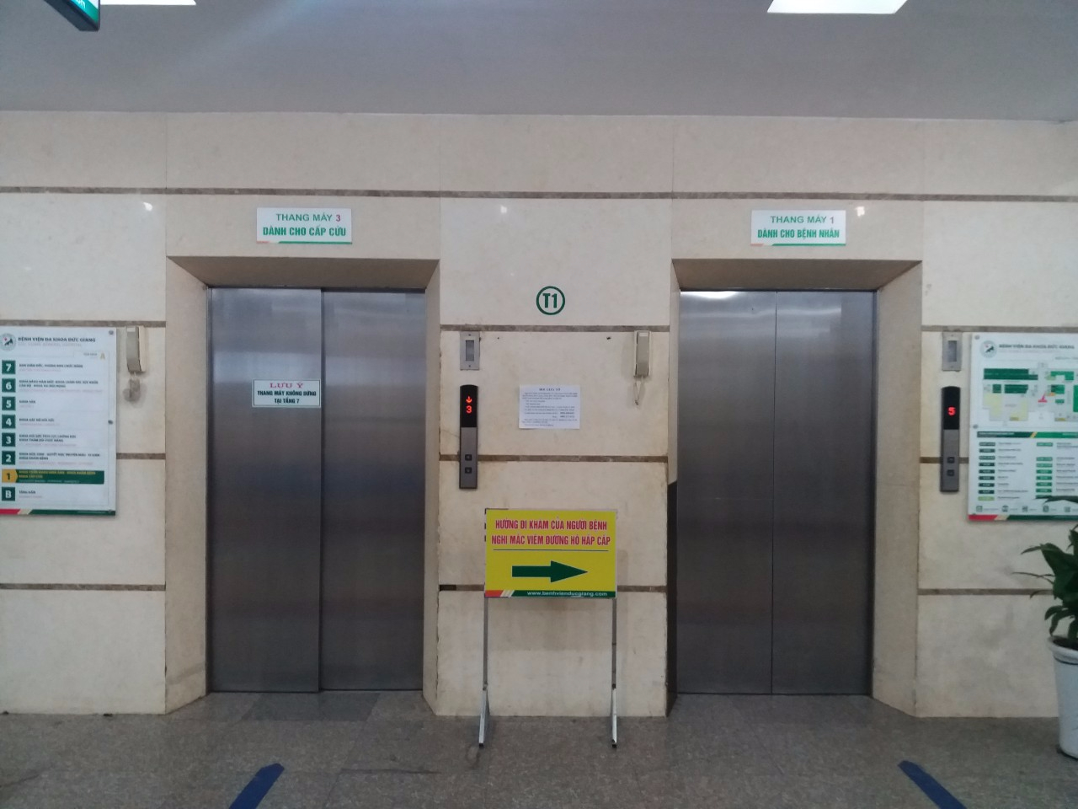
HƯỚNG DẪN ĐƯỜNG ĐI BN NGHI NHỄM nCoV
KHU NHÀ A

Slide 39
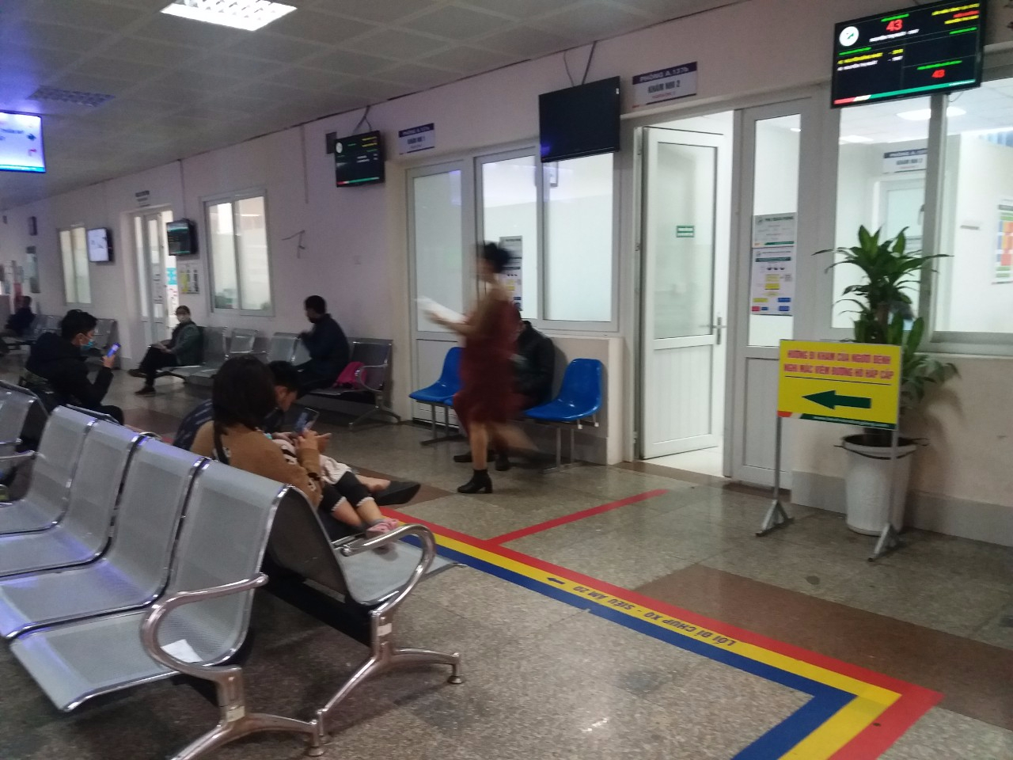
HƯỚNG DẪN ĐƯỜNG ĐI BN NGHI NHỄM nCoV
KHU NHÀ A

Slide 40
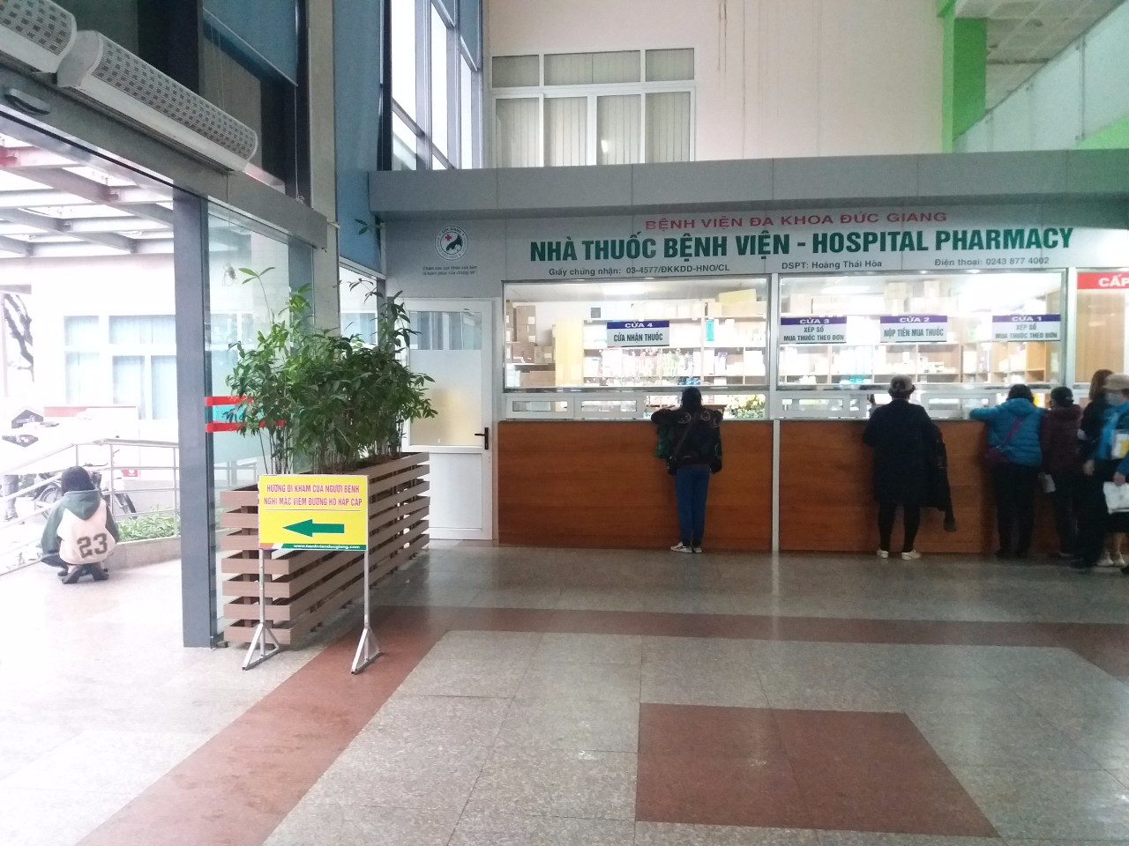
HƯỚNG DẪN ĐƯỜNG ĐI BN NGHI NHỄM nCoV
KHU NHÀ A

Slide 41
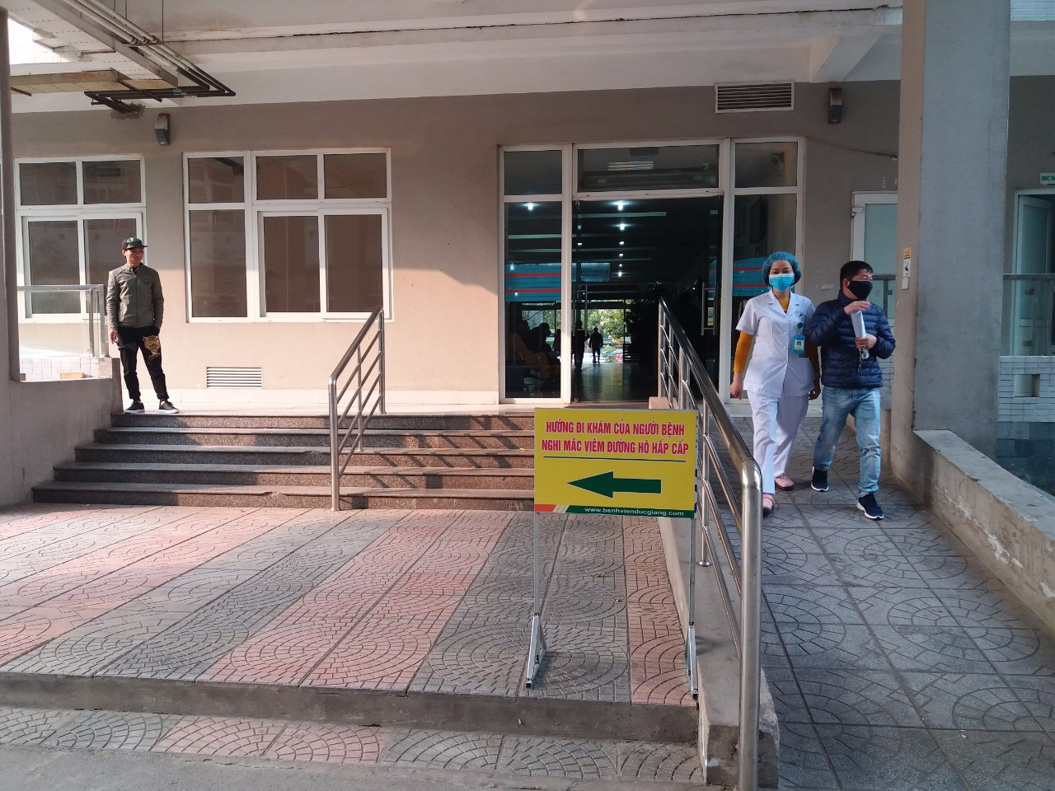
HƯỚNG DẪN ĐƯỜNG ĐI BN NGHI NHỄM nCoV
KHU NHÀ
A-B

Slide 42
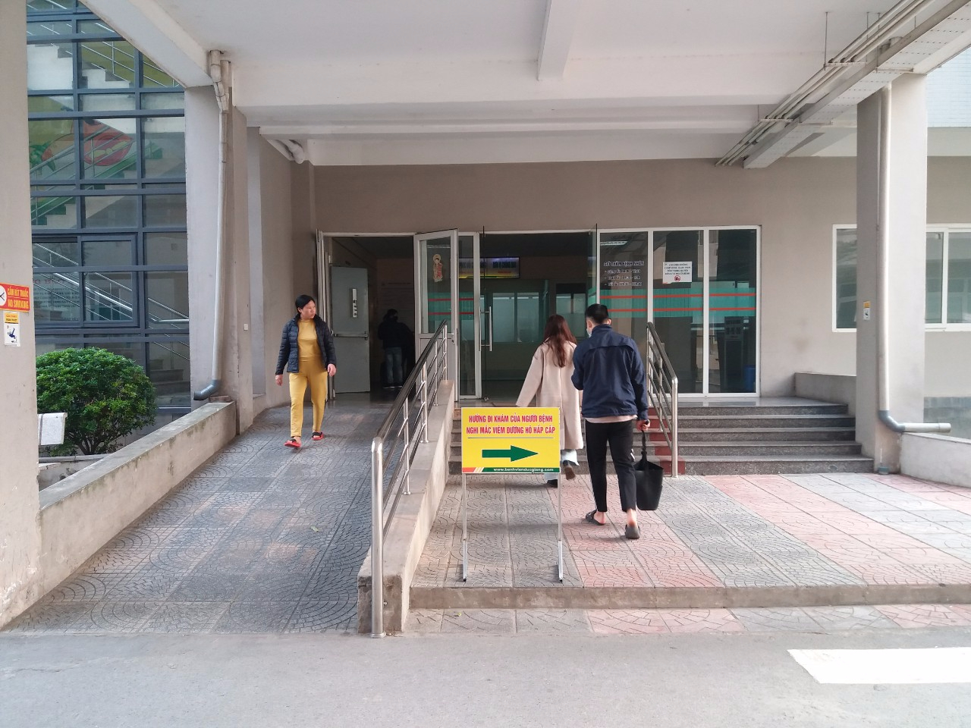
HƯỚNG DẪN ĐƯỜNG ĐI BN NGHI NHỄM nCoV
KHU NHÀ
A-B

Slide 43
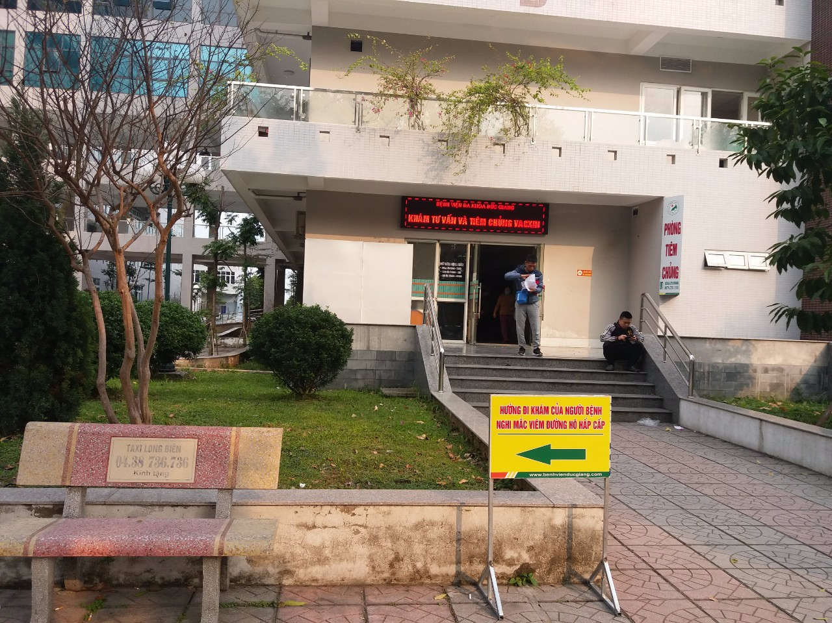
HƯỚNG DẪN ĐƯỜNG ĐI BN NGHI NHỄM nCoV
KHU NHÀ B

Slide 44
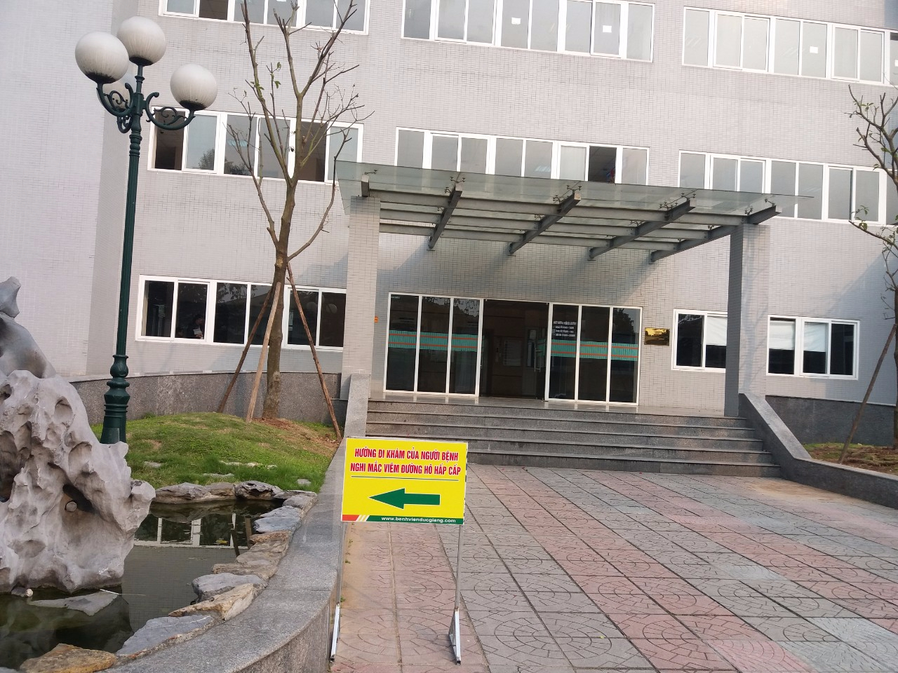
HƯỚNG DẪN ĐƯỜNG ĐI BN NGHI NHỄM nCoV
KHU NHÀ C

Slide 45
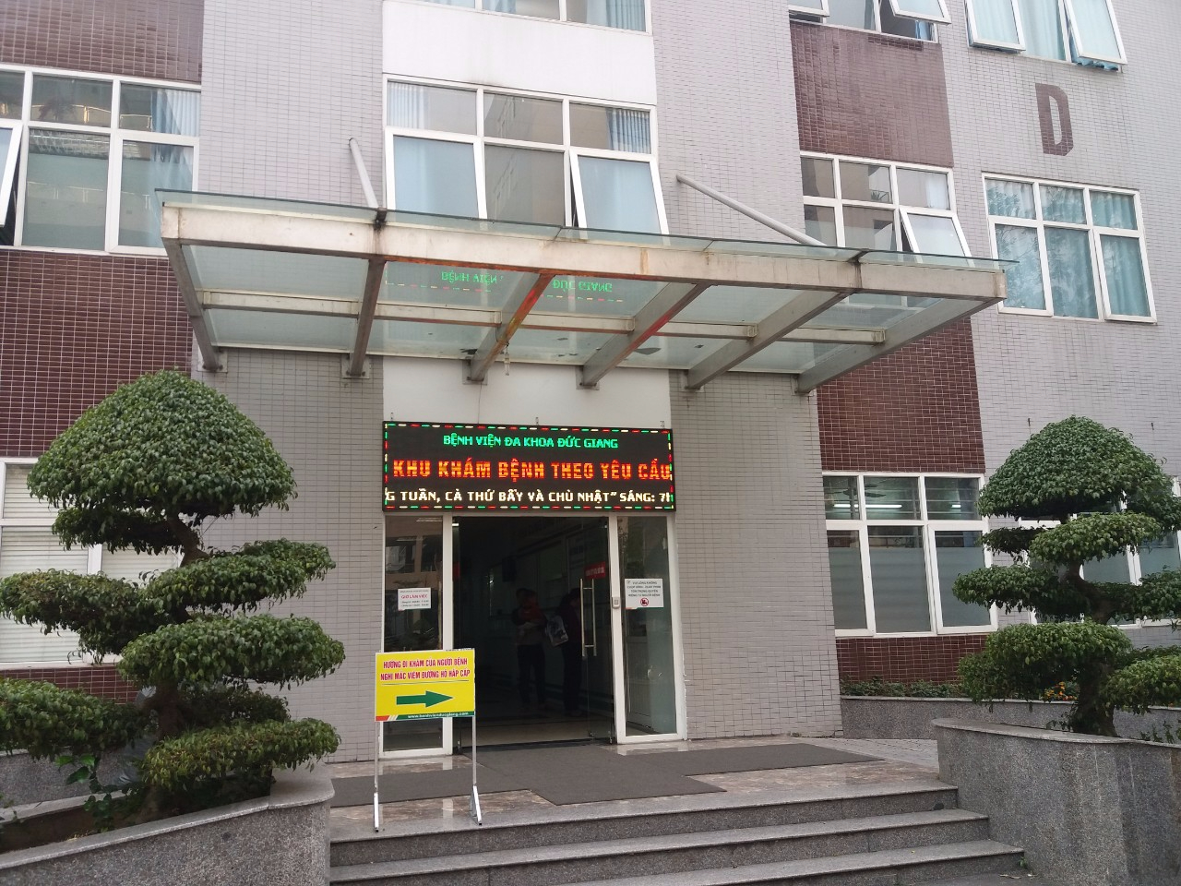
HƯỚNG DẪN ĐƯỜNG ĐI BN NGHI NHỄM nCoV
KHU NHÀ D

Slide 46
1/ Phân luồng đúng về PK nCoV
2/Tự phòng hộ cho mình và bệnh nhân
3/Tuân thủ nghiêm túc quy trình KKB và BV
4/Báo cáo kịp thời các tình huống với Ban PCD
KẾT LUẬN
www.benhvienducgiang.com
Notes:
Nội dung gồm có 3 phần:
Một số khái niềm về quy trình
Mẫu biểu quy trình của hệ thống quản lý chất lượng bệnh viện
Thảo luận cách thức triển khai

Slide 47
CẨM NANG HỎI – ĐÁP THÔNG TIN
VỀ VIÊM ĐƯỜNG HÔ HẤP CẤP DO
CHỦNG MỚI CỦA VIRUT CORANA (nCoV)
www.benhvienducgiang.com
Notes:
Nội dung gồm có 3 phần:
Một số khái niềm về quy trình
Mẫu biểu quy trình của hệ thống quản lý chất lượng bệnh viện
Thảo luận cách thức triển khai

Slide 48
CÂU HỎI 1
Câu hỏi 1: Vi rút Corona nCoV là gì?
Trả lời: Vi rút Corona (nCoV) là một loại vi rút đường hô hấp mới gây bệnh viêm đường hô hấp cấp ở người và cho thấy có sự lây lan từ người sang người. Vi rút này là chủng vi rút mới chưa được xác định trước đó.

Slide 49
CÂU HỎI 2
Câu hỏi 2: Nguồn gốc của vi rút Corona nCoV từ đâu?
Trả lời: Các cơ quan y tế và đối tác y tế đang nỗ lực để xác định nguồn gốc của nCoV. Nhiều ý kiến cho rằng, vi rút Corona là một betacoronavirus, thuộc họ với vi rút gây hội chứng MERS-CoV và hội chứng SARS, tất cả đều có nguồn gốc từ vật chủ là loài dơi. Phân tích cây di truyền của vi rút này đang được tiếp tục để biết nguồn gốc cụ thể của vi rút.

Slide 50
CÂU HỎI 3
Câu hỏi 3: Cơ chế vi rút Corona nCoV lây như thế nào?
Trả lời:
-Vi rút này ban đầu xuất hiện từ nguồn động vật nhưng có khả năng lây truyền từ người sang người. Ở người, vi rút lây từ người này sang người kia thông qua tiếp xúc với dịch cơ thể của người bệnh. Tùy thuộc vào mức độ lây lan của chủng vi rút, việc ho, hắt hơi hay bắt tay có thể khiến người xung quanh bị phơi nhiễm.
-Vi rút cũng có thể bị lây từ việc ai đó chạm tay vào một vật mà người bệnh chạm vào, sau đó đưa lên miệng, mũi và mắt họ. Những người chăm sóc bệnh nhân cũng có thể bị phơi nhiễm vi rút khi xử lý các chất thải của người bệnh.

Slide 51
CÂU HỎI 4
Câu hỏi 4: Những triệu chứng và biến chứng mà vi rút Corona nCoV có thể gây ra?
Trả lời: Các triệu chứng của bệnh nhân mắc nCoV từ nhẹ đến nặng bao gồm: sốt, ho và khó thở. Các triệu chứng này có thể xuất hiện từ 02 đến 14 ngày sau khi tiếp xúc nguồn bệnh. Tới khi khởi phát, nCOV gây sốt và có thể tổn thương đường hô hấp. Trường hợp nặng, gây viêm phổi và có thể nhiều cơ quan khác trong cơ thể khiến bệnh nhân tử vong, nhất là các trường hợp có bệnh nền.

Slide 52
CÂU HỎI 5
Câu hỏi 5: Đã có loại thuốc đặc hiệu nào để phòng và điều trị bệnh viêm đường hô hấp cấp do chủng mới vi rút Corona nCoV gây ra chưa?
Trả lời: Tại thời điểm này, chưa có loại thuốc đặc hiệu nào để phòng và điều trị bệnh viêm đường hô hấp cấp do chủng mới của vi rút Corona nCoV gây ra. Những người bệnh hiện nay được điều trị giảm các triệu chứng, các trường hợp bệnh nặng sẽ được áp dụng các phương pháp điều trị hỗ trợ tối ưu nhất. Một số phương pháp điều trị đặc hiệu đang được nghiên cứu, thực hiện trong điều trị lâm sàng cho các bệnh nhân.

Slide 53
CÂU HỎI 6
Câu hỏi 6: Nhóm độ tuổi nào dễ bị mắc chủng mới của vi rút Corona?
Trả lời: Người dân ở mọi lứa tuổi đều có thể bị mắc chủng mới của vi rút Corona. Tuy nhiên, người cao tuổi, người có bệnh mãn tính (như hen phế quản, tiểu đường, bệnh tim mạch,…) sẽ dễ bị mắc và bệnh thường nặng hơn.

Slide 54
CÂU HỎI 7
Câu 7: Sử dụng khẩu trang như thế nào đúng cách?
- Khi ho hay hắt hơi, hãy che kín miệng và mũi bằng khăn giấy hoặc tay áo. Sau khi sử dụng khăn giấy, vứt khăn giấy vào thùng rác. Rửa sạch tay ngay lập tức.
- Khi sử dụng khẩu trang, hãy chắc chắn rằng khẩu trang che kín miệng và mũi và tránh chạm vào khẩu trang khi đang sử dụng.
- Nếu sử dụng các loại khẩu trang dùng 01 lần, sau khi sử dụng cần loại bỏ ngay lập tức vào thùng rác và rửa sạch tay sau khi bỏ khẩu trang.

Slide 55
CÂU HỎI 8
Câu hỏi 8. Những người từ Trung Quốc trở về
- Những người từ Trung Quốc trở về Việt Nam cần tự cách ly tại nhà và theo dõi sức khỏe trong vòng 14 ngày. Cần khai báo với cơ quan y tế sở tại nơi gần nhất để được hỗ trợ khi cần thiết.
- Nếu có dấu hiệu sốt, ho, khó thở phải đeo khẩu trang bảo vệ, thông báo ngay đến cơ sở y tế gần nhất để được tư vấn, khám, điều trị kịp thời. Gọi điện cho cơ sở y tế trước khi đến để thông tin về các triệu chứng và lịch trình đã di chuyển trong thời gian gần đây để có biện pháp hỗ trợ đúng.

Slide 56
CÂU HỎI 9
Câu hỏi 9: Vi rút Corona nCoV có gì khám cảm lạnh thông thường?
Trả lời: Bản chất của nhiễm trùng đường hô hấp như nhau dù tác nhân khác nhau. Những triệu chứng ho hắt hơi, sổ mũi, cúm hay cảm lạnh thông thường có thể vài ngày là khỏi.
- Cúm có các chủng: A, B, C. Cúm A, B lây cho người, Cúm C gây bệnh động vật.
- Kháng nguyên H và N đối với cúm A, có 16 cái H và 9 cái N, tạo ra biến

Slide 57

Trân trọng cảm ơn!
www.benhvienducgiang.com

